Slide 1
HttpURLConnection
陳健文

Slide 2
什麼是 HttpURLConnection ?
Android 中用來透過 HTTP 協定連結網際網路的 URLConnection 物件
可上傳或下載網路網路中的資料
支援串流傳輸(事先不知道檔案有多大，可邊傳邊處理資料)
支援 HTTPS

Slide 3
連線流程
以 URL.openConnection 開啟連結
設定傳輸參數
以 getHeaderFields 取得檔頭資料
以 getInputStream 下載資料，以 getOutputStream 傳出資料
以 BufferedInputStream 緩衝接收資料，以 BufferedOutputStream 緩衝傳輸資料
關閉連結

Slide 4
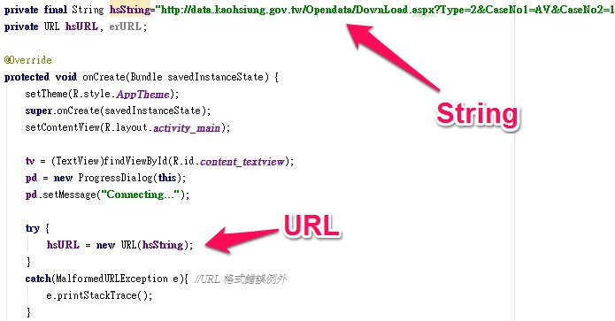
產生 URL 物件

Slide 5
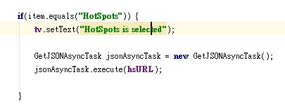
以 AsyncTask 連線

Slide 6
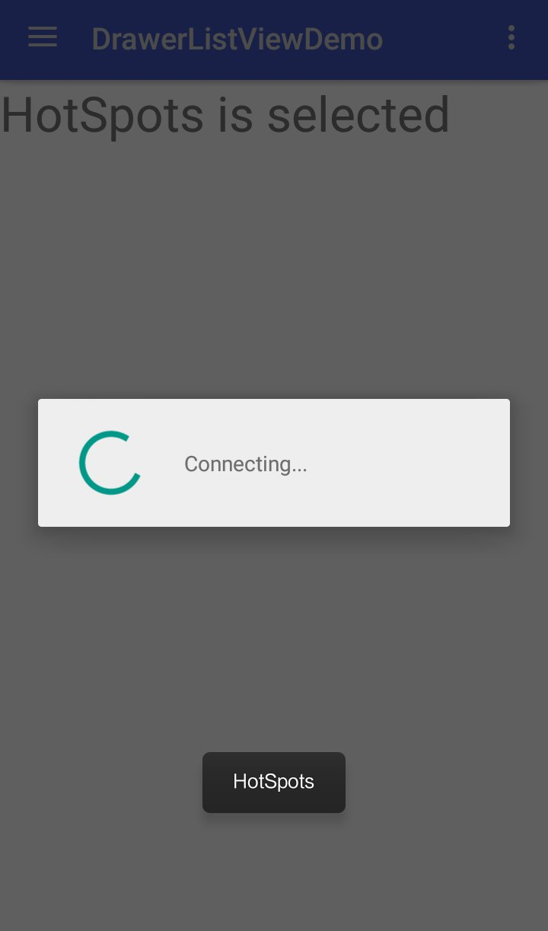
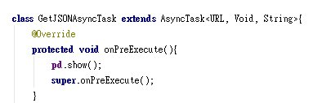
連線前顯示連線進度對話框

Slide 7
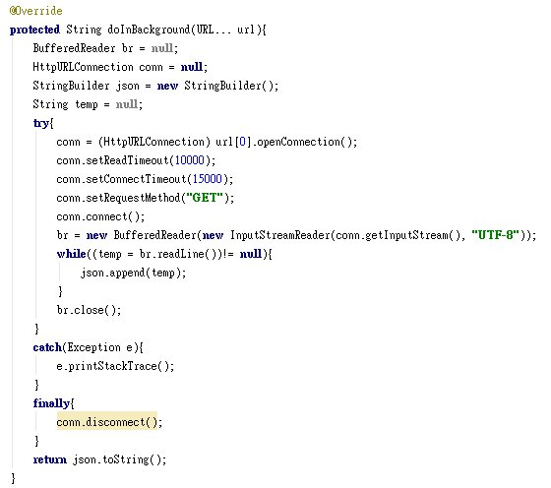
非同步連線進行 HTTP 資料傳輸

Slide 8
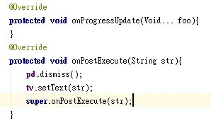
傳輸完成後將字串輸出

Slide 9
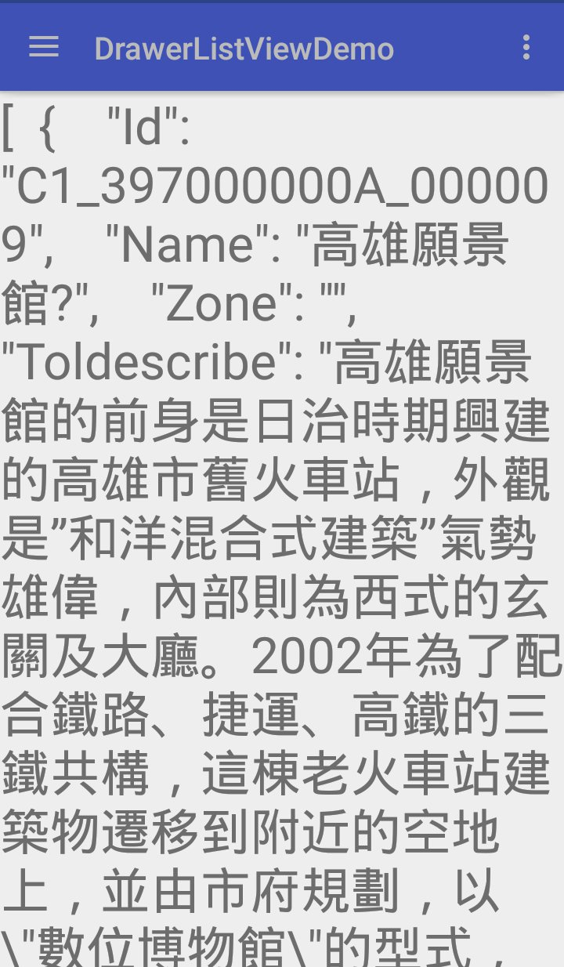

Slide 10
Android(Java) 中的 InputStream(Reader) 們
URLConnection.getInputStream() - 傳回 InputStream
InputStream - 取得資料來源之位元流(bit stream)，byte[]。為一抽象類別。
BufferedInputStream - 將 byte[] 轉成 char[]，可將 InputStream 轉成字元串，需要 close()。有緩衝區，讓資料存取較有效率，但需要配置緩衝區。
InputStreamReader - 將位元流轉成字元流格式，可指定字元編碼。有 8K 緩衝區，需要 close()。
BufferedReader - 字元格式的緩衝讀取器，可用 readline() 直接輸出字串。需要 close()。

Slide 11
br = new BufferedReader(new InputStreamReader(conn.getInputStream(), "UTF-8"));
while((temp = br.readLine())!= null){
json.append(temp);
}
br.close();

Slide 12
Demo

